Slide 1
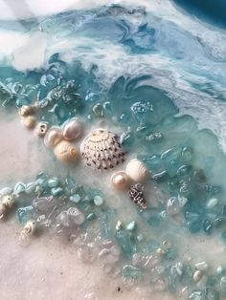
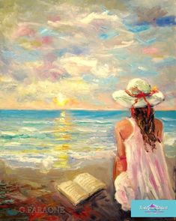

MI VIDA SIN TU AMOR
Minha essência é mudar; não me basta ser rio, se eu posso ser mar.
TV

Slide 2
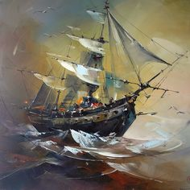
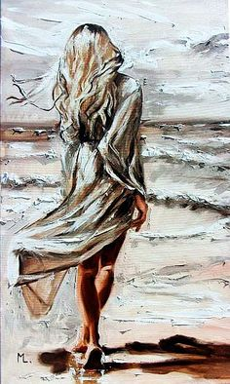
Mi vida sin tu amor
É como uma estrada que não sabe para onde vai,
só uma lembrança do passado, uma história que chegou ao fim.

Slide 3
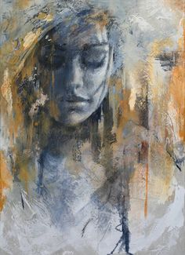
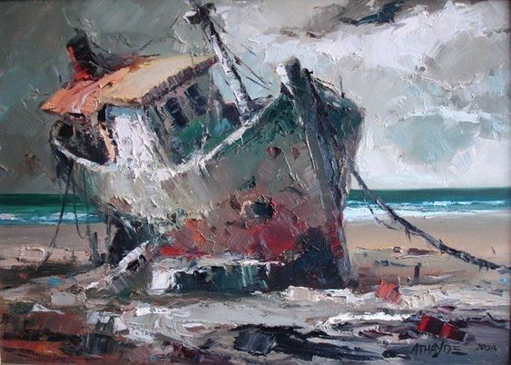
MI VIDA SIN
TU AMOR
É de um amante com o coração partido, um navio em alto mar,
sem porto ou ilusão.

Slide 4
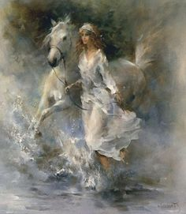
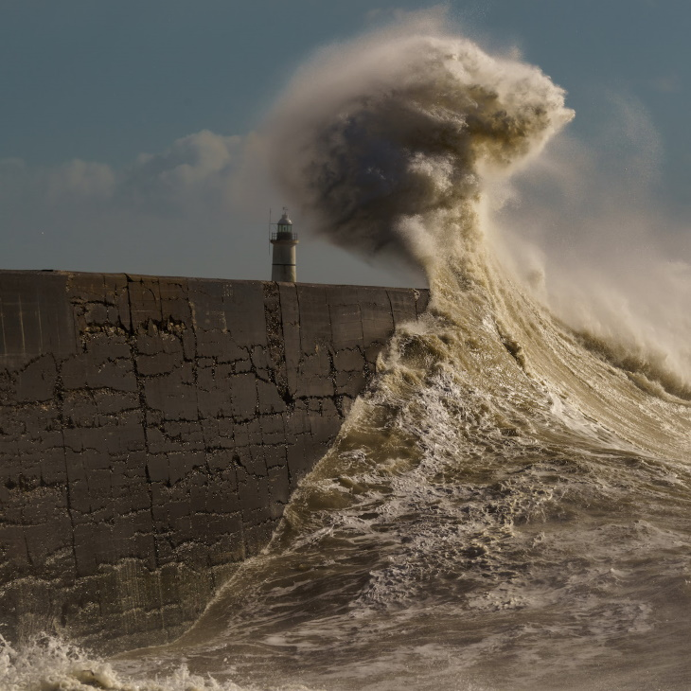
Minha vida sem o seu amor não existe mais
É um inverno rigoroso em minha solidão, um silêncio da vastidão, uma alma que não encontra seu lugar.

Slide 5
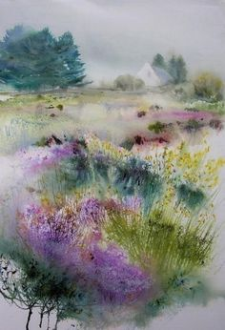
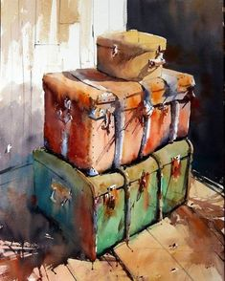
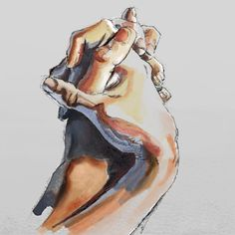
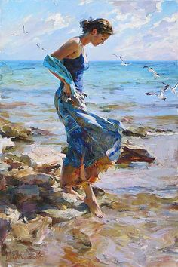

Que o caloroso abraço não vai voltar.

Slide 6

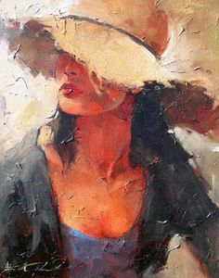
É como um enigma que não tem solução,
uma nuvem que vai embora, seu adeus eu levei.

Slide 7

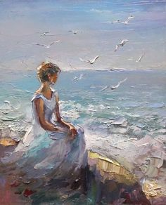
Será uma eterna solidão de estar sem você.

Slide 8

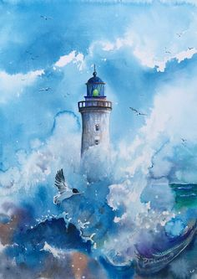
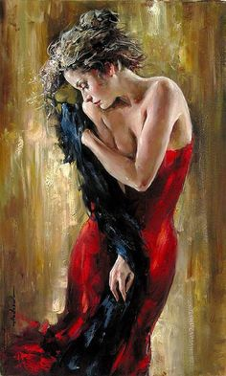
Eu sem seu amor, não sei viver.

Slide 9
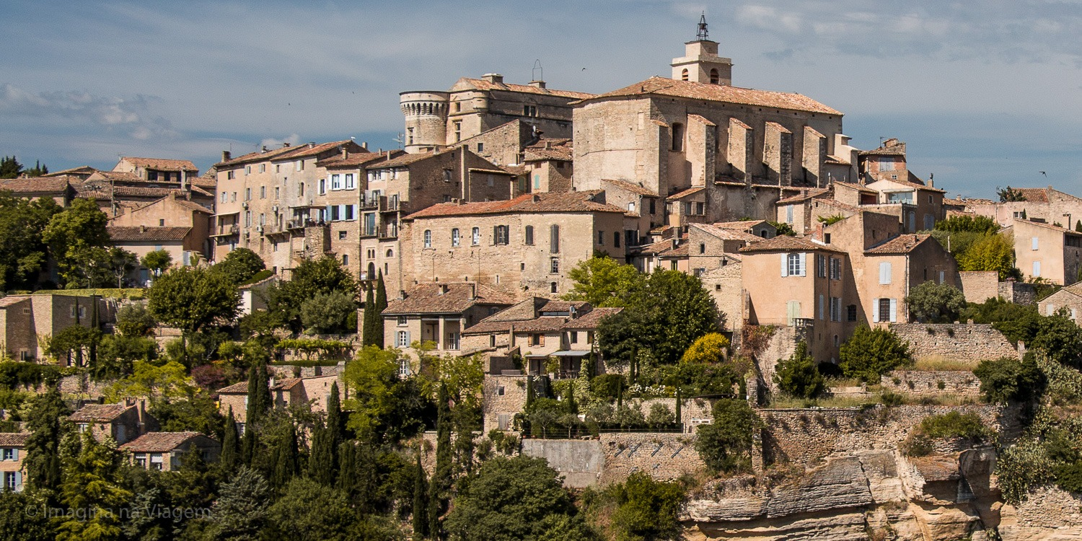

Imagens
Acervo Pessoal / Internet
Músicas
Abertura
Axkatan
Enya Voices
Acompanhamento
Mi Vida Sin Tu Amor
Cantor
Crystian Castro
Frases nos Slides
Coletadas da Canção
Encerramento
El Mar
Orquestrado
CRIAÇÃO EDIÇÃO
FORMATAÇÃO
TONINHO VENDRAMINI
ACESSE MEUS ESPAÇOS CULTURAIS E TORNE-SE MEU SEGUIDOR
http://vendraminiletras.blogspot.com/
www.sergrasan.com/toninhovendraminislides/
PARTICIPAÇÕES:
    ASSOCIAÇÃO DOS POETAS E ESCRITORES DE JUNDIAÍ E REGIÃO
ACADEMIA NACIONAL DE LETRAS DO PORTAL DO POETA BRASILEIRO - ACADÊMICO 28

